Slide 1
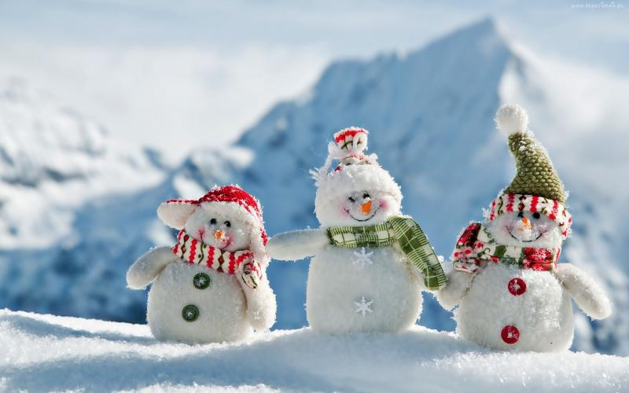
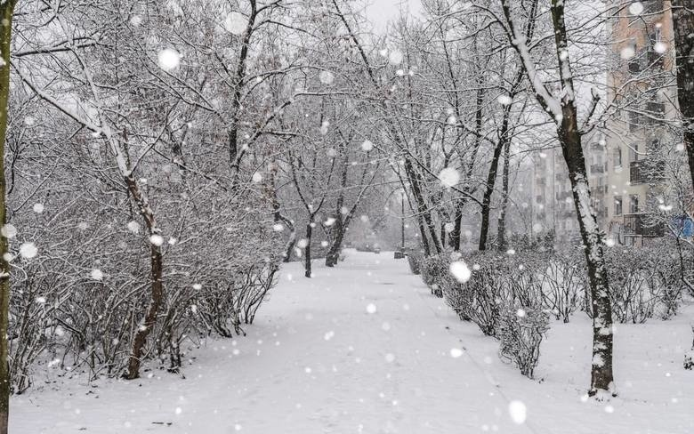
„BEZPIECZNE ZABAWY ZIMOWE”

Slide 2
Zasady bezpieczeństwa podczas zabaw zimowych
Nie zjeżdżać z górki w pobliżu dróg, także tych rzadko uczęszczanych. Ulica pokryta śniegiem lub oblodzona nie jest miejscem do zabawy
nie chodzić po stoku górki, gdy inni z niej zjeżdżają
nie wpychać kolegów w głębokie zaspy
nie lepić zbitych, twardych kul śniegowych
nie wrzucać kolegom śniegu za kołnierz
nie rzucać śnieżkami w nadjeżdżające samochody
wybierać miejsca równo przysypane śniegiem, wolne od jakichkolwiek wystających ze śniegu przedmiotów

Slide 3
Zasady bezpieczeństwa podczas zabaw zimowych
Nie strącać i nie używać do zabawy zwisających z dachów sopli lodu
Nie doczepiać sanek do samochodu
nie wchodzić do źle zabezpieczonych konstrukcji ze śniegu, które w momencie odwilży grożą zawaleniem i przysypaniem

Slide 4
Zasady bezpieczeństwa podczas zabaw zimowych

Slide 5
Odpowiednie ubranie na mrozy
Zimą należy zadbać o odpowiedni strój.Brak go może skutkować chorobą.
Odpowiedni strój na zimę: kombinezon narciarski, kurtka zimowa, buty zimowe , czapka, rękawiczki, grube skarpetki, szalik lub komin.

Slide 6
Sporty zimowe
Saneczkarstwo
Narciarstwo
Snowboarding
Hokej na lodzie
Łyżwiarstwo figurowe
Short track
Skeleton

Slide 7
Sporty zimowe w Kozienicach
Atrakcje zimowe w Kozienicach
Łyżwy lokalizacja: Legionów 4
Strzelnica w lasku to świetne miejsce na sanki dla małych i dużych lokalizacja: las obok Hali Sportowej

Slide 8
Jak prawidłowo dokarmiać ptaki zimą

Slide 9
Zdrowy styl życia
Zimą podobnie jak każdą porą roku należy pamiętać o zdrowym trybie życia. Zimą szczególnie trzeba zadbać o odporność.

Slide 10
Dziękuję za uwagę
Pracę przygotowywała Oliwia Strąg klasa 7E

